Slide 1

DarkWeb

Slide 2
DarkWeb Nedir?
DarkWeb, internetin alt katmanlarında yer alan ve erişimi sınırlı olan bir ağdır. Bu ağda kullanıcılar anonim olarak dolaşabilir, illegal işlemler yapabilir ve özel bilgilerini koruyabilirler. DarkWeb, normal internet ağından farklı olarak arama motorları tarafından indekslenmez ve erişimi için özel yazılımlar gerektirir.
DarkWeb genellikle illegal faaliyetlerin gerçekleştirildiği bir alan olarak bilinir. Bu alanın en bilinen örnekleri arasında uyuşturucu satışı, silah ticareti, çocuk pornografisi, hackerlık faaliyetleri ve kişisel bilgi hırsızlığı yer alır. Ancak, DarkWeb'in legal kullanım alanları da bulunmaktadır. Örneğin, baskıcı rejimler altında yaşayan insanlar, DarkWeb üzerinden özgürce iletişim kurabilirler.

Slide 3
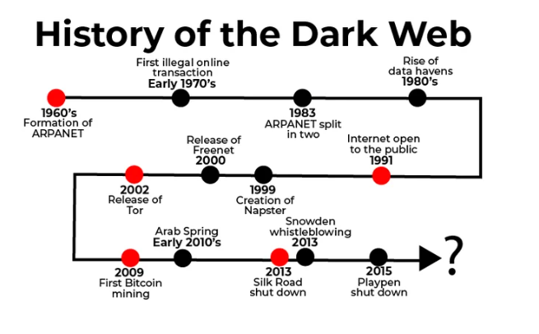
DarkWeb Tarihi
1960’lar ve 1980'ler: Darkweb'in kökenleri, ABD Savunma Bakanlığı'nın ARPANET adı verilen proje ile başlamıştır. ARPANET, güvenli iletişim sağlamak amacıyla geliştirilen bir ağdı ve internetin temelini oluşturdu.
1990'lar: İnternetin genel kullanıma açılmasıyla birlikte, kullanıcıların kimliklerini ve aktivitelerini gizleyebilme ihtiyacı doğdu. Bu dönemde ilk gizlilik yazılımları ve anonimleştirme teknikleri geliştirilmeye başlandı.

Slide 4
DarkWeb Tarihi
2000'ler: ABD Deniz Kuvvetleri Araştırma Laboratuvarı tarafından geliştirilen TOR (The Onion Router) projesi, kullanıcıların kimliklerini gizlemelerine ve sansürü aşmalarına olanak tanıyan bir sistem olarak ortaya çıktı. TOR ağı, Darkweb'in temel taşlarından biri haline geldi.
2002: TOR'un ilk versiyonu yayınlandı ve kullanıcılar tarafından hızla benimsendi. TOR ağı, günümüzde Darkweb'e erişim için en yaygın kullanılan yöntemlerden biridir.

Slide 5
DarkWeb Tarihi
2010'lar: Darkweb, yasa dışı faaliyetler için de kullanılmaya başlandı. İlaç, silah, sahte kimlikler ve diğer yasa dışı ürünlerin satıldığı pazar yerleri ortaya çıktı. Bu pazar yerlerinin en ünlülerinden biri olan Silk Road, 2011 yılında kuruldu ve 2013 yılında kapatıldı.
Silk Road'un Kapanması: Silk Road'un kurucusu Ross Ulbricht, 2013 yılında FBI tarafından tutuklandı. Bu olay, Darkweb üzerindeki yasa dışı faaliyetlerin dikkat çekmesine ve yetkililerin bu tür sitelere yönelik operasyonlarını artırmasına neden oldu.

Slide 6
DarkWeb Tarihi
Günümüz ve Gelecek: Darkweb, günümüzde hem yasa dışı hem de yasal faaliyetler için kullanılmaya devam etmektedir. Gazeteciler, aktivistler ve gizlilik endişesi olan bireyler, sansürden kaçınmak ve güvenli iletişim sağlamak amacıyla Darkweb'i kullanmaktadır.
Teknolojinin gelişmesiyle birlikte Darkweb üzerindeki aktivitelerin izlenmesi ve kontrol edilmesi de zorlaşmaktadır. Bu durum, gelecekte Darkweb'in nasıl evrileceği konusunda belirsizlikler yaratmaktadır.

Slide 7
DarkWeb'e Nasıl Erişilir?
DarkWeb, internetin alt katmanlarından oluşan bir ağdır ve erişimi oldukça zordur. Bu ağa erişmek için özel bir yazılım kullanılması gerekmektedir.
Bu yazılım TOR (The Onion Router) olarak adlandırılır ve internet trafiğini şifreleyerek kullanıcının kimliğini gizler. TOR ağına erişmek için öncelikle TOR tarayıcısı indirilmesi gerekmektedir.

Slide 8
DarkWeb'de Neler Var?
Illegal İçerikler
Uyuşturucu, silah, sahte kimlikler, çalıntı kredi kartları, hack araçları ve daha fazlası.
Hacker Araçları
DDoS saldırıları, phishing araçları, exploit kitleri, zararlı yazılımlar ve daha fazlası.
Hizmetler
Kiralık hacker, DDoS saldırısı, phishing hizmetleri, sahte kimlikler, çalıntı kredi kartları ve daha fazlası.

Slide 9
DarkWeb'de Karşılaşılan Tehlikeler
DarkWeb'de gezinirken kullanıcılar, kimlik hırsızlığı, fidye yazılımları, virüsler ve diğer zararlı yazılımlar gibi birçok tehditle karşılaşabilirler. Bu nedenle, güvenlik önlemlerinin yanı sıra, kullanıcıların sadece güvenilir sitelere ve satıcılara güvenmeleri gerekmektedir.

Slide 10
DarkWeb'de Gizlilik
DarkWeb, internetin en karanlık köşelerinden biridir. Burada kullanıcılar, kimliklerini ve faaliyetlerini gizlemek için çeşitli yöntemler kullanırlar. Bu sayede, DarkWeb'de illegal faaliyetler yürütmek, kişisel bilgileri satmak veya satın almak gibi işlemler gerçekleştirilebilir. Ancak, gizlilik konusunda dikkat edilmesi gereken bazı önemli noktalar vardır.
Gizlilik için Kullanılan Yöntemler
Tor Ağı
Kriptografi
VPN veya Proxy Sunucuları

Slide 11
DarkWeb'de Gizlilik
Gizlilik İhlalleri
DarkWeb'de gizlilik her zaman garanti edilemez. Kullanıcılar, bazı hatalar yaparak kimliklerini açığa çıkarabilirler. Örneğin, gizlilik için kullanılan yöntemlerin yanlış yapılandırılması veya güvenlik açıkları, gizlilik ihlallerine yol açabilir. Bu nedenle, DarkWeb'de faaliyet gösteren kullanıcıların dikkatli olmaları ve gizlilik konusunda önlemler almaları gerekmektedir.
Onion Servisleri
DarkWeb'deki internet siteleri, onion servisleri olarak bilinen özel bir adresle erişilebilir. Bu adresler, normal internet adreslerinden farklıdır ve .onion uzantısına sahiptir. Onion servisleri, internet sitelerinin gizliliğini korumak için kullanılır ve DarkWeb'de internet sitelerinin doğumu için önemlidir.

Slide 12
DarkWeb ve Kripto Para
DarkWeb, kripto para birimlerinin anonim olarak kullanılabilmesi için popüler bir yerdir. Kripto para birimleri, geleneksel bankacılık sistemlerinden bağımsız olarak kullanılabilir ve bu nedenle DarkWeb'de illegal işlemler için tercih edilir.

Slide 13
DarkWeb ve DeepWeb Arasındaki Farklar
DeepWeb
DeepWeb, internetin erişilemeyen kısımlarını ifade eder. Arama motorları tarafından indekslenmeyen, dolayısıyla normal kullanıcıların erişemeyeceği sayfaları ve verileri içerir.
DarkWeb
DarkWeb, DeepWeb'in bir alt kümesidir ve özel bir tarayıcı kullanarak erişilebilir. İnternette anonimlik sağlamak için tasarlanmıştır ve illegal faaliyetlerin gerçekleştiği bir ortamdır.

Slide 14
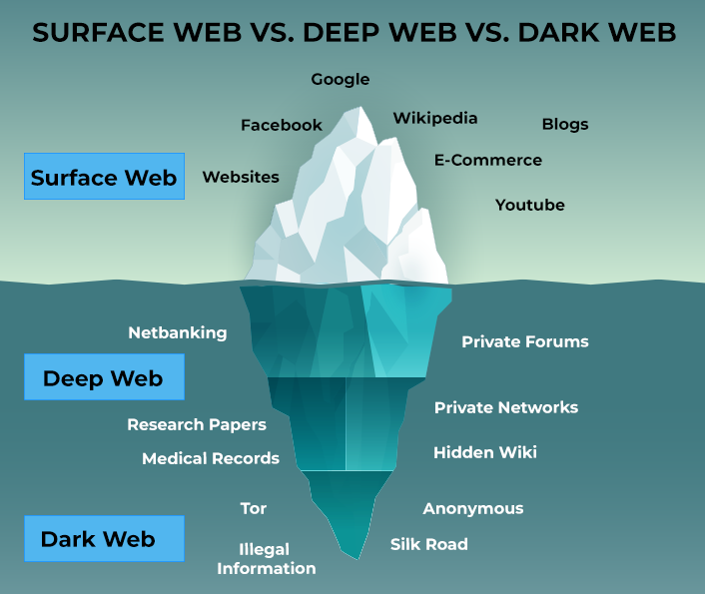

Slide 15
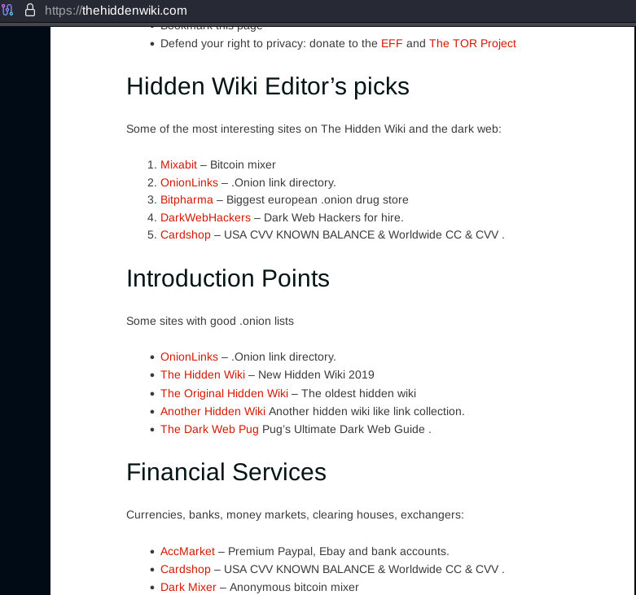
Tor

Slide 16
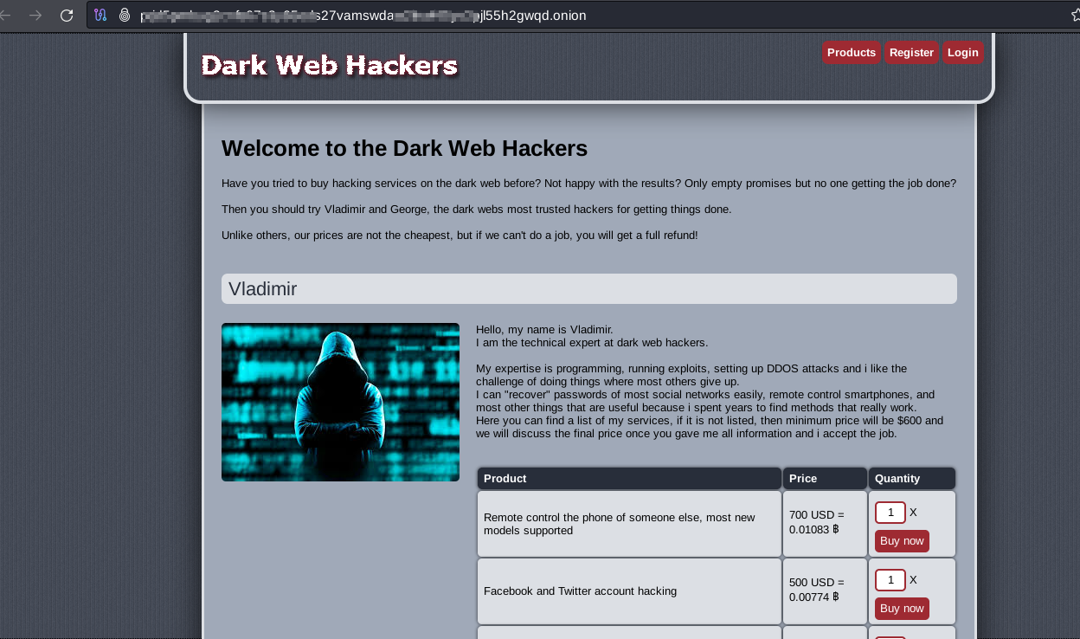
Tor

Slide 17
Phishing

Slide 18
Phishing Nedir?
Phishing, kötü niyetli kişilerin veya grupların, sahte web siteleri, e-postalar veya mesajlar aracılığıyla kullanıcıların kişisel bilgilerini veya hassas verilerini çalmak için tasarlanmış bir saldırı taktiğidir.
Phishing saldırıları, genellikle kurumsal veya finansal kuruluşların kimlik bilgilerini, kredi kartı bilgilerini veya diğer önemli bilgileri ele geçirmek için kullanılır.
Bu saldırılar, sahte bir web sitesi veya e-posta kullanarak kullanıcıları kandırmayı ve kişisel bilgilerini girmelerini sağlamayı hedefler.
Bu şekilde, saldırganlar kullanıcıların hesaplarını ele geçirebilir, kimlik hırsızlığı yapabilir veya finansal zarara yol açabilir.

Slide 19
Domain Nedir?
Domain, internet üzerindeki bir web sitesinin adresini temsil eden bir isimdir. Her web sitesi bir domain adı kullanır.

Slide 20
MX Kaydı Nedir?
MX kaydı, bir e-posta sunucusunun hangi sunucuların e-postalarını kabul edebileceğini belirleyen bir DNS kaydıdır.
MX kaydı, bir alan adının e-posta hizmeti sağlayıcısını gösterir.

Slide 21
NS Kaydı Nedir?
NS kaydı, bir alan adının DNS sunucularını belirleyen bir DNS kaydıdır.
NS kaydı, bir alan adının DNS sunucularını belirler.

Slide 22
Email Phishing
E-posta en popüler kimlik avı aracıdır. Dolandırıcılar gerçek kuruluşları taklit eden sahte alan adları kaydederek hedeflerine binlerce talep gönderirler.
Sahte alan adları genellikle "m" yerine "rn" yapmak için "r" ve "n "yi yan yana kullanmak gibi karakterleri içerir.
Ayrıca bir e-posta adresinin yerel kısmında gerçek bir kuruluşun adını kullanabilirler ve gönderenin adı gelen kutusunda görünür (örneğin, sender@organization.com).Kimlik avı e-postalarını tespit etmenin birden fazla yolu vardır, ancak kullanıcılardan bir eki indirmelerini veya bir bağlantıya tıklamalarını istediğinde her zaman e-posta adreslerini kontrol etmelidir.

Slide 23
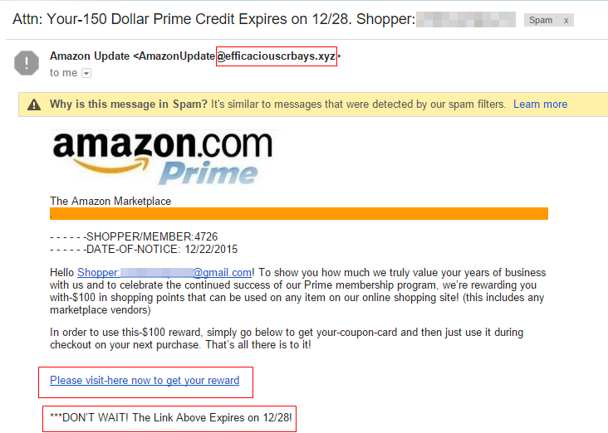
Email Phishing

Slide 24
Spear Phishing
Spear phishing, kurbanları kandırmak için görünüşte güvenilir bir kaynaktan gelen iletişimleri kullanarak yaygın phishing saldırıları gibi çalışır. Ancak, mızraklı oltalama saldırısı, bir kişinin hileye kanması umuduyla birçok kullanıcıya genel mesajlar göndermek yerine belirli bir kişiyi veya bir dizi kişiyi hedef alır. Popüler hedefler arasında İK personeli ve BT yöneticileri yer alır çünkü bu kişiler daha geniş organizasyon içinde daha yüksek erişim seviyelerine sahiptir.
Hedef özellikle hırslı olduğunda buna balina avcılığı denir. Standart zıpkınla oltalama BT veya yönetim ekibi üyelerini hedef alırken, balina avcılığı genel müdür (yani CEO, CFO veya diğer üst düzey yönetim figürleri) gibi yüksek değerli kişileri hedef alır. Saldırganlar genellikle hedefi hassas ve yüksek değerli bilgileri ifşa etmeye ikna etmek için diğer üst düzey yöneticileri veya diğer şirketlerin temsilcilerini taklit edebilir.
Başarılı balina avı saldırıları, saldırganların balinayı cezbetmek için normalden daha fazlasını yapmasını gerektirir. Başarılı olduklarında, saldırganlar hedefin yetkisini kullanarak şüphe uyandırmadan çalışanları ve diğer yüksek değerli hedefleri mızrakla avlayabilirler.

Slide 25
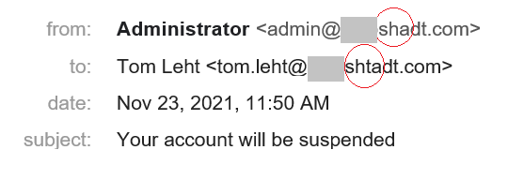
Spear Phishing

Slide 26
Vishing and Smishing
Cep telefonları smishing (SMS oltalama) ve vishing (sesli oltalama) yöntemlerinde e-postanın yerini almaktadır. Smishing ile saldırganlar, oltalama e-postasına benzer aldatıcı içeriğe sahip kısa mesajlar gönderir. Vishing, dolandırıcının doğrudan hedefle konuştuğu telefon görüşmelerini içerir.
Popüler bir vishing dolandırıcılığında, dolandırıcı bir banka veya kredi kartı şirketini temsil eden bir dolandırıcılık müfettişi gibi davranır. Dolandırıcı, kurbanları bir hesap ihlali konusunda bilgilendirir ve kredi kartı bilgilerini vererek kimliklerini doğrulamalarını ister. Alternatif olarak, saldırgan kurbandan özel bir hesaba para aktarmasını isteyebilir.
https://www.youtube.com/watch?v=lc7scxvKQOo

Slide 27
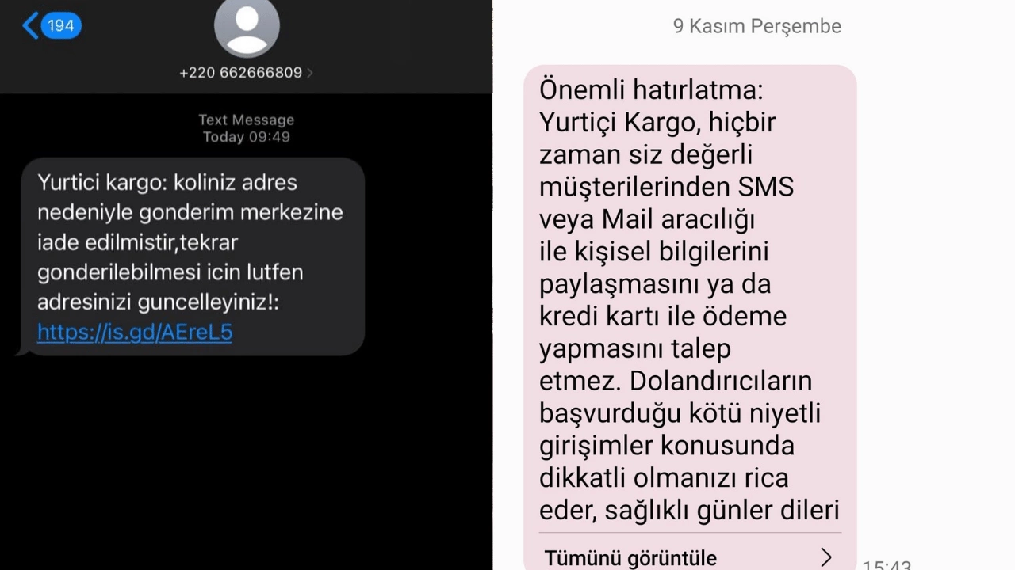
Vishing and Smishing

Slide 28
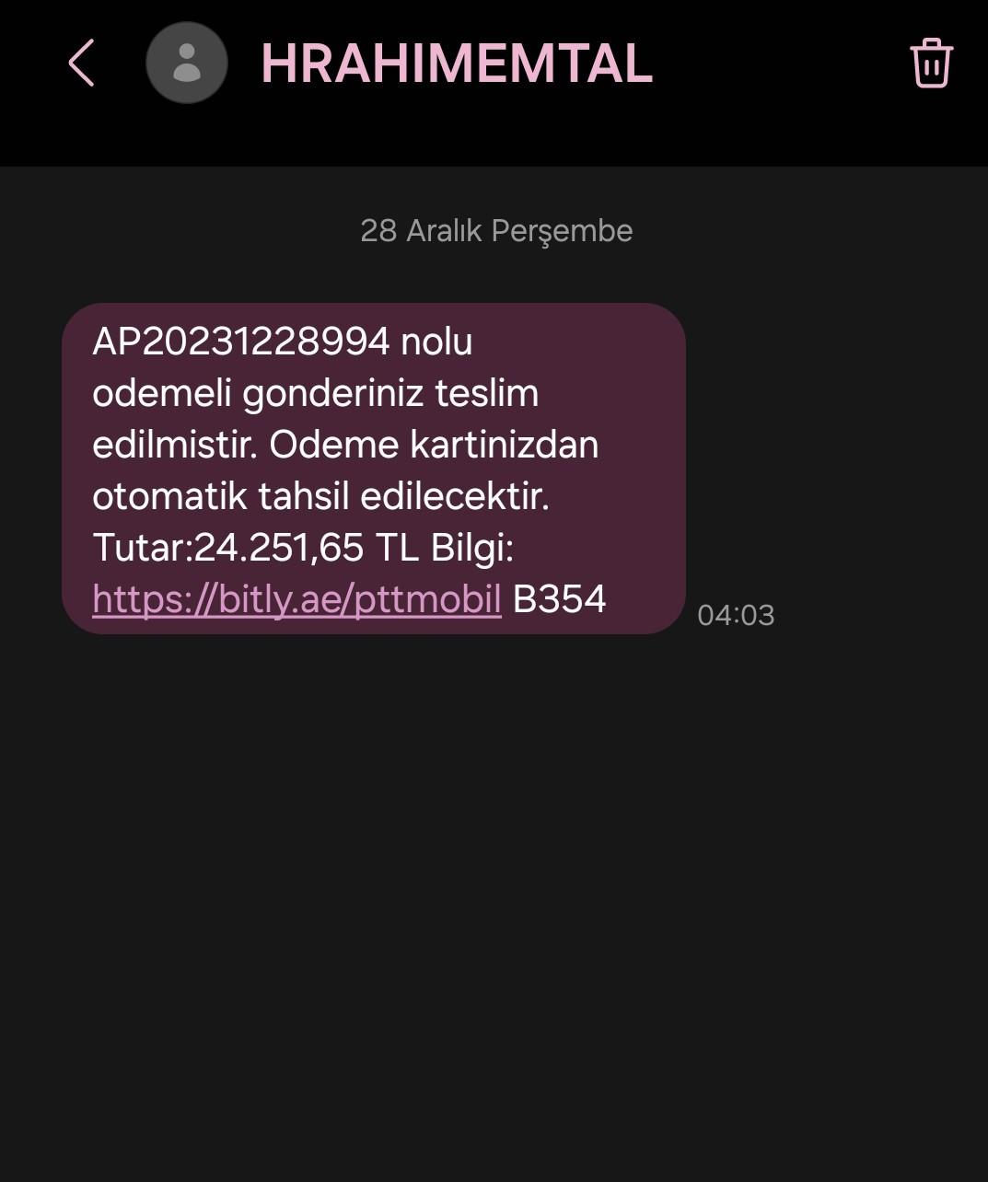
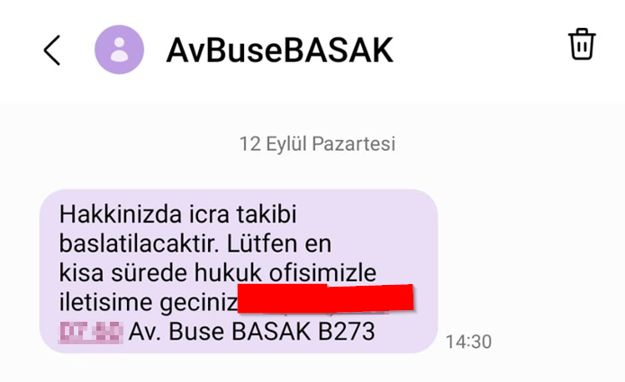
Vishing and Smishing

Slide 29
Clone Phishing
Klon oltalama saldırıları mızrakla oltalama veya balina avcılığı kadar sofistike olmasa da yine de çok etkilidir. Bu saldırı yöntemi tüm ana oltalamaları içerir. Aradaki fark, saldırganın sahte bir talepte bulunmak için bir kişi veya kuruluşun kimliğine bürünmek yerine, daha önce güvenilir kuruluşlar tarafından gönderilen meşru e-postaları kopyalamasıdır.
Saldırgan daha sonra bağlantıyı manipüle ederek orijinal e-postadaki gerçek bağlantıyı, kurbanları meşru bir siteyi taklit eden sahte bir web sitesine yönlendiren yeni bir bağlantıyla değiştirir. Kullanıcılar kimlik bilgilerini girerek bunları saldırgana ifşa eder.

Slide 30
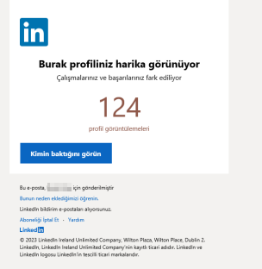
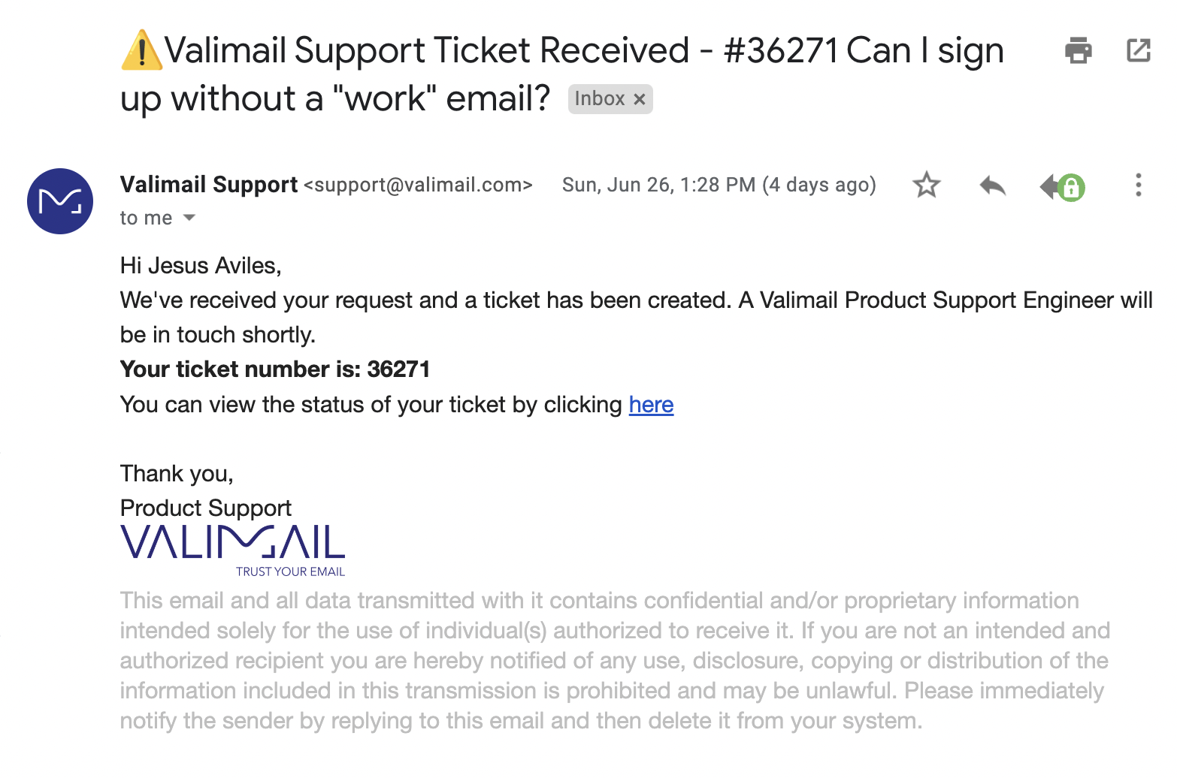
Clone Phishing

Slide 31
Pharming
Pharming, kimlik avının oldukça teknik bir şeklidir ve tespit edilmesini zorlaştırır. Bir bilgisayar korsanının URL'leri düz dilden IP adreslerine dönüştüren DNS'yi (Alan Adı Sunucusu) ele geçirmesini içerir. Kullanıcılar hedef web sitesinin URL'sini girdiklerinde, DNS onları başka bir IP adresine, genellikle de yasal görünen kötü niyetli bir web sitesine yönlendirir.

Slide 32
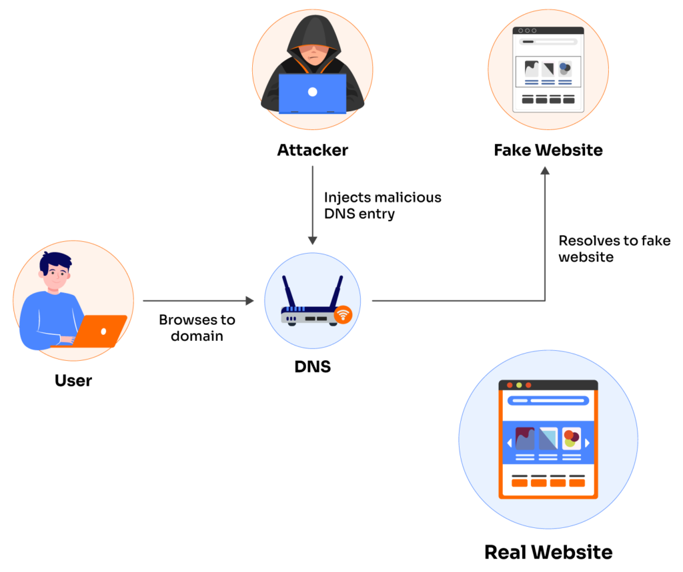
Pharming

Slide 33
HTTPS Phishing
Hypertext Transfer Protocol Secure (HTTPS) güvenliği artırmak için şifreleme kullanır ve çoğu kullanıcı HTTPS bağlantılarına tıklamanın güvenli olduğunu düşünür. Günümüzde çoğu kuruluş, bağlantıların meşruiyetini sağlamaya yardımcı olmak için standart HTTP üzerinden HTTPS kullanmaktadır. Ancak saldırganlar, bağlantılarının meşru görünmesini sağlamak ve kimlik avı kampanyalarının başarısını artırmak için HTTPS'den yararlanabilirler.

Slide 34
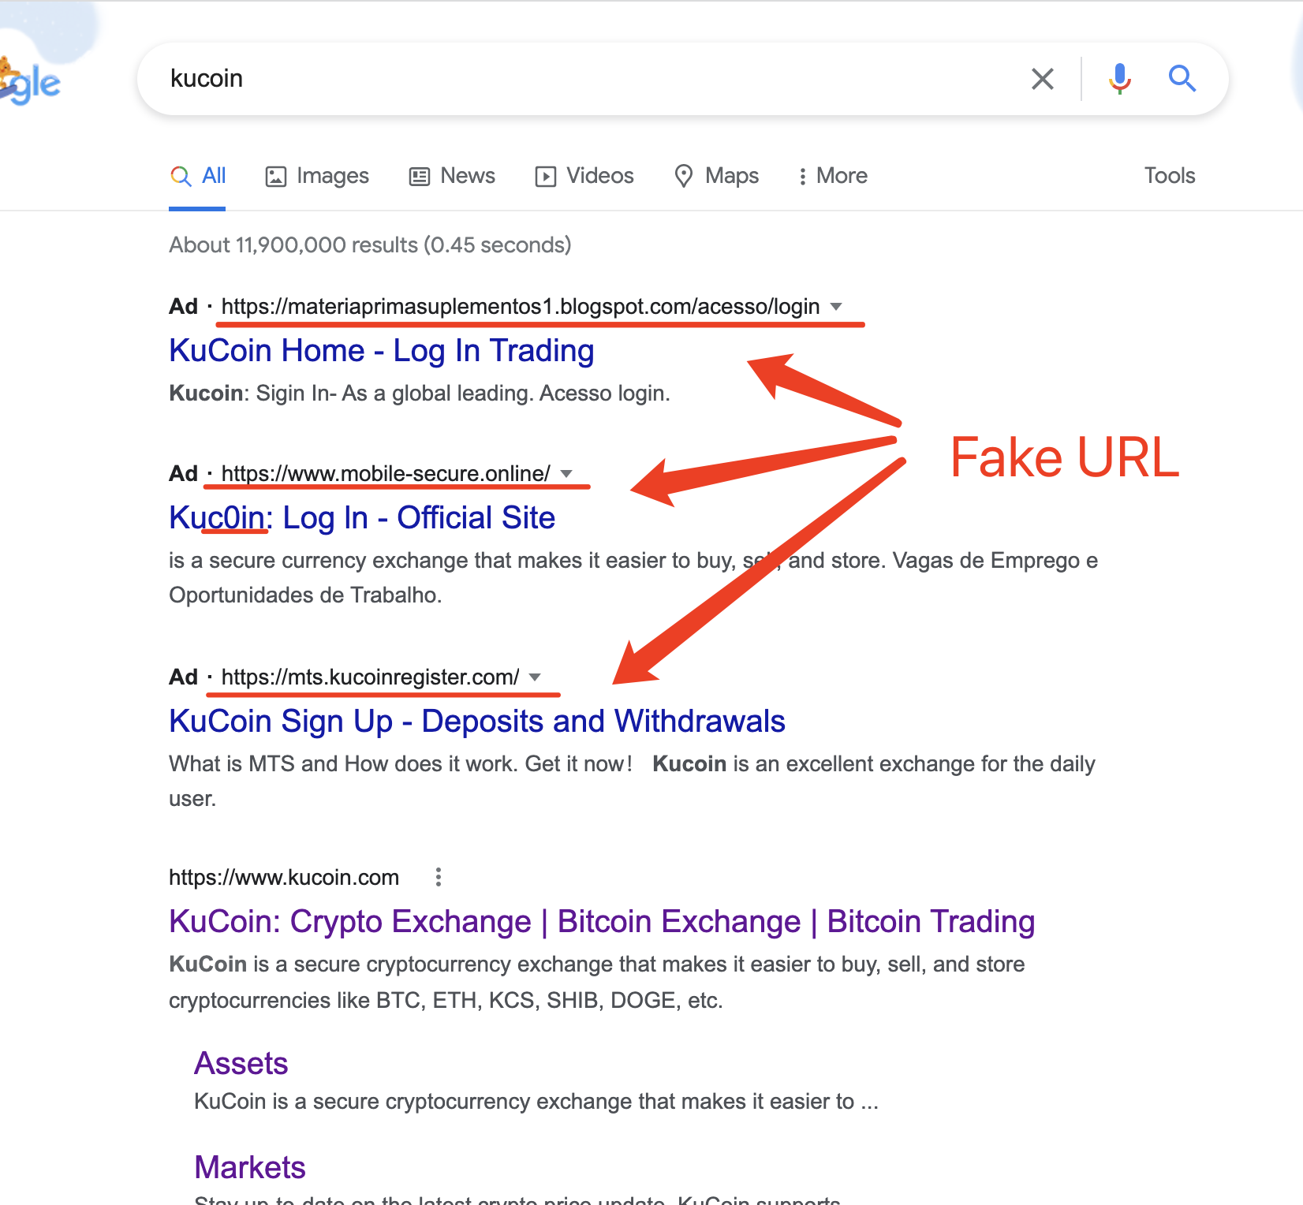
HTTPS Phishing

Slide 35
Pop-up Phishing
Çoğu kullanıcı açılır pencere engelleyicileri yükler, ancak açılır pencere kimlik avı hala tehlikelidir. Kötü niyetli kişiler, insanların bir web sitesini ziyaret ettiklerinde gördükleri küçük bildirimlere (açılır pencereler) kötü niyetli kodlar yerleştirebilir.
Nispeten yeni bir pop-up oltalama tekniği örneği, kurbanın web tarayıcısının "bildirim" özelliğini kullanmaktır. Kullanıcı bir web sitesini ziyaret etmeye çalıştığında, tarayıcı web sitesinin bildirimleri görüntülemek istediğini belirten bir mesaj görüntüler. "İzin ver" seçeneğine tıklamak, kötü amaçlı yazılım yüklemek için açılır pencereyi tetikler.

Slide 36

Pop-up Phishing

Slide 37
Phishing Saldırılarından Korunma Yolları
Bilinçli Olun
Phishing saldırılarından korunmanın en önemli yolu, bilinçli olmaktır. Şüpheli e-postaları, mesajları veya bağlantıları tıklamadan önce dikkatlice inceleyin ve güvenilir kaynaklardan geldiğinden emin olun.
Güvenilir Kaynaklar Kullanın
İnternet üzerindeki bilgileri araştırırken güvenilir kaynakları tercih edin. Resmi web sitelerini kullanın ve şüpheli web sitelerinden kaçının.

Slide 38
Phishing Saldırılarının Etkileri
Mali Kayıplar
Phishing saldırıları, kuruluşlara ve bireylere önemli miktarda mali kayıplara neden olabilir. Saldırganlar, sahte web siteleri ve e-postalar aracılığıyla kişisel ve finansal bilgilere erişmeye çalışır ve bu bilgileri kötüye kullanarak para çalabilirler.
Veri Sızıntısı
Phishing saldırıları, hassas verilerin sızdırılmasına neden olabilir. Saldırganlar, kullanıcı adları, şifreler, kredi kartı bilgileri ve diğer kişisel bilgiler gibi değerli verilere erişmek için sahte web siteleri ve e-postalar kullanır. Bu veri sızıntıları, kuruluşların itibarını zedeler ve müşteri güvenini sarsabilir.

Slide 39
Phishing Saldırılarının Etkileri
Kimlik Hırsızlığı
Phishing saldırıları, kimlik hırsızlığına yol açabilir. Saldırganlar, sahte web siteleri ve e-postalar aracılığıyla kullanıcıların kimlik bilgilerini ele geçirebilir ve bu bilgileri başka amaçlarla kullanabilir. Kimlik hırsızlığı, mağdurların itibarını ve finansal durumunu ciddi şekilde etkileyebilir.
İş Sürekliliği
Phishing saldırıları, kuruluşların iş sürekliliğini etkileyebilir. Saldırganlar, sahte e-postalar ve kötü amaçlı yazılımlar aracılığıyla ağlara ve sistemlere zarar verebilir. Bu tür saldırılar, hizmet kesintilerine, veri kaybına ve uzun süreli sistem onarımlarına neden olabilir.

Slide 40
Phishing Saldırıları ile Mücadelede Teknolojik Çözümler
Phishing Saldırı Engelleme Yazılımı
Phishing saldırıları ile mücadelede kullanılan yazılımlar, e-posta filtreleme ve otomatik algılama teknolojileri kullanarak zararlı e-postaları tespit eder ve engeller.
Gelişmiş Güvenlik Duvarı Teknolojisi
Gelişmiş güvenlik duvarı teknolojisi, ağ trafiğini izler ve potansiyel phishing saldırılarını tespit ederek kullanıcıları korur.

Slide 41
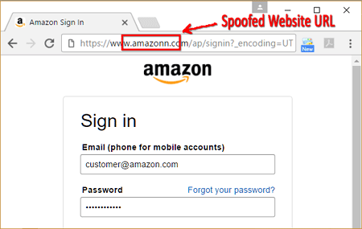
Phishing Örnekleri

Slide 42
Phishing Örnekleri

Slide 43
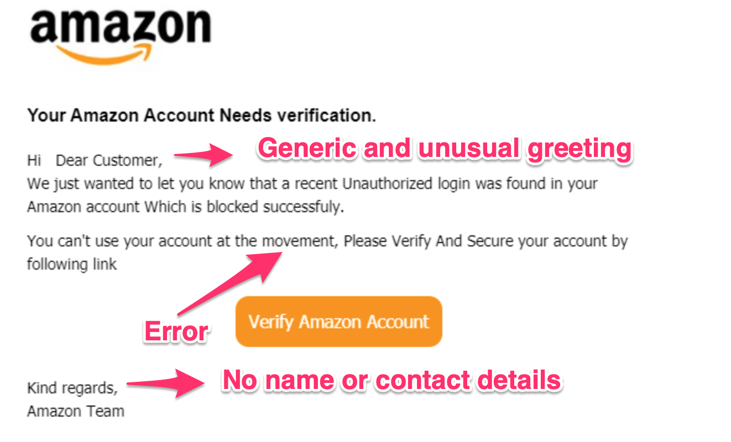
Phishing Örnekleri

Slide 44
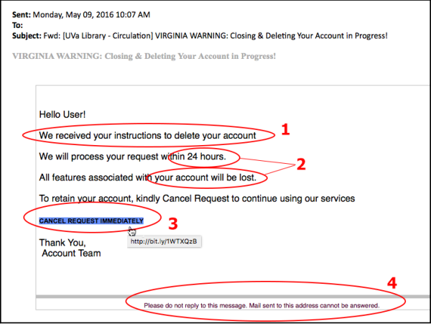
Phishing Örnekleri

Slide 45
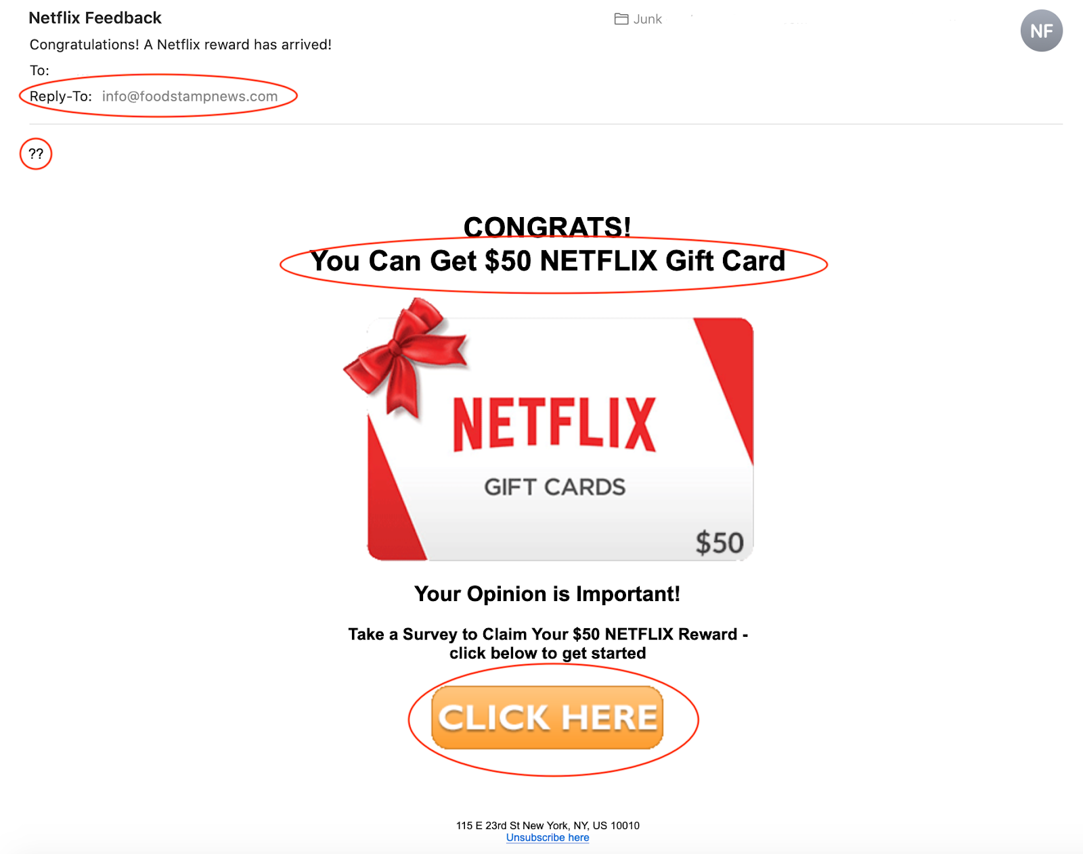
Phishing Örnekleri

Slide 46
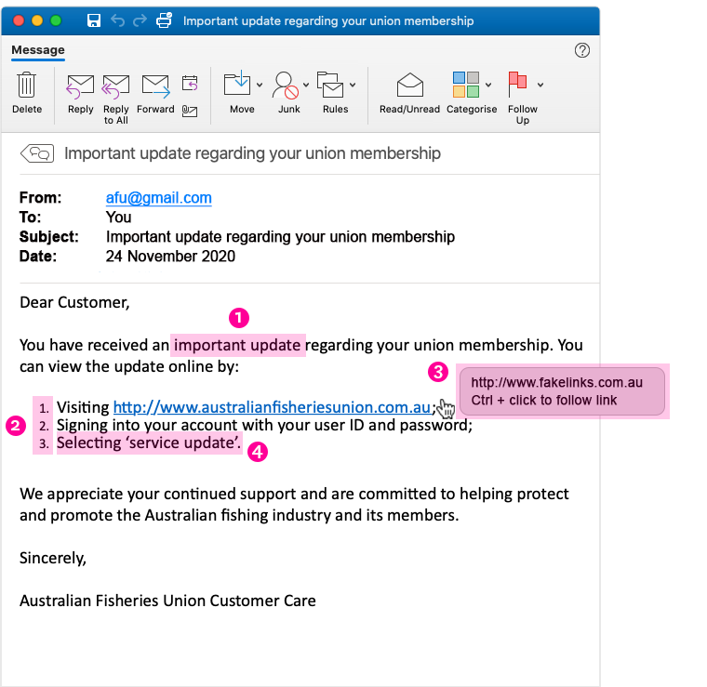
Phishing Örnekleri

Slide 47
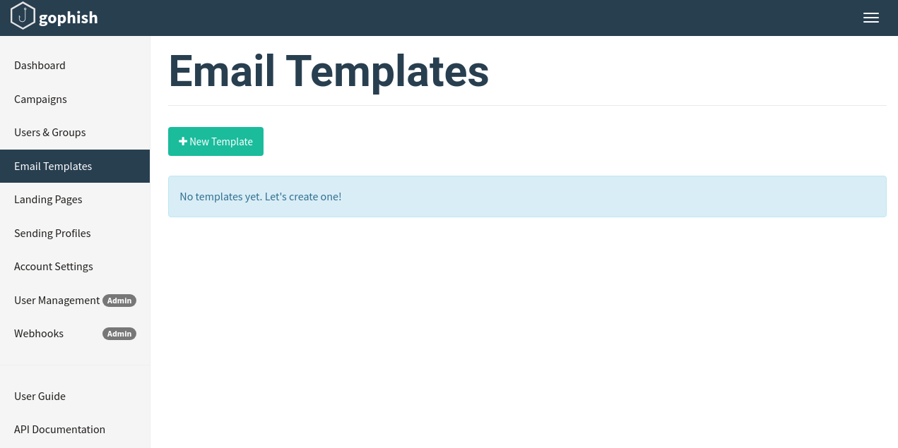
Phishing Yapım Aşaması

Slide 48
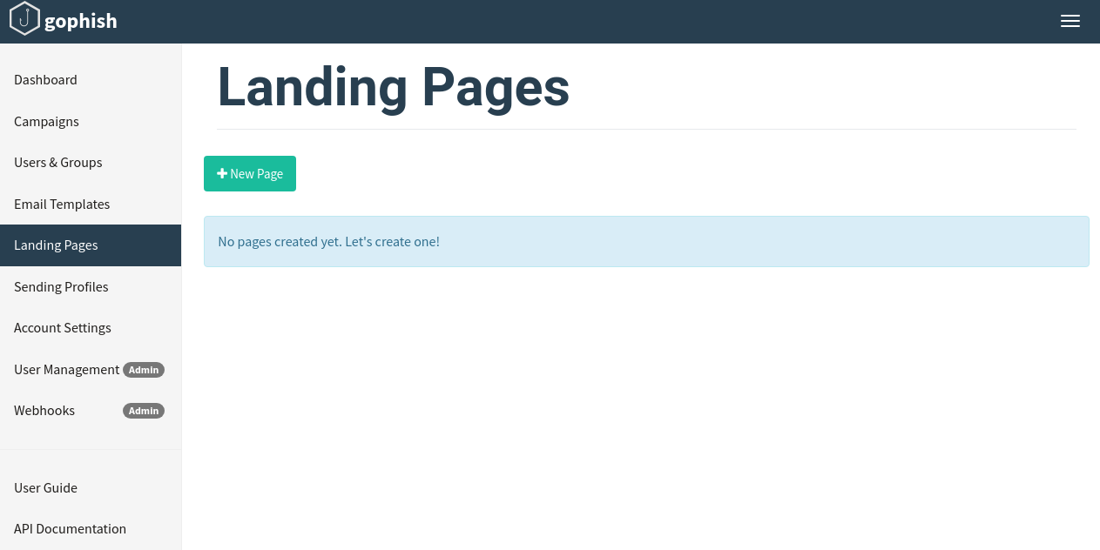
Phishing Yapım Aşaması

Slide 49
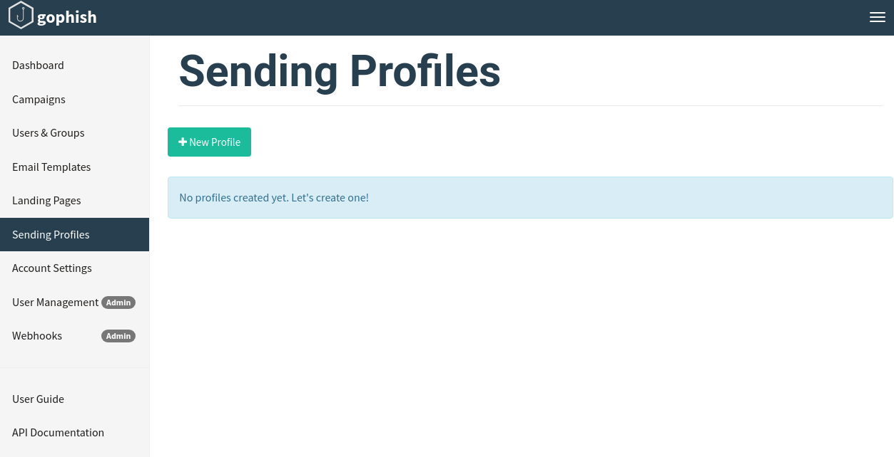
Phishing Yapım Aşaması

Slide 50
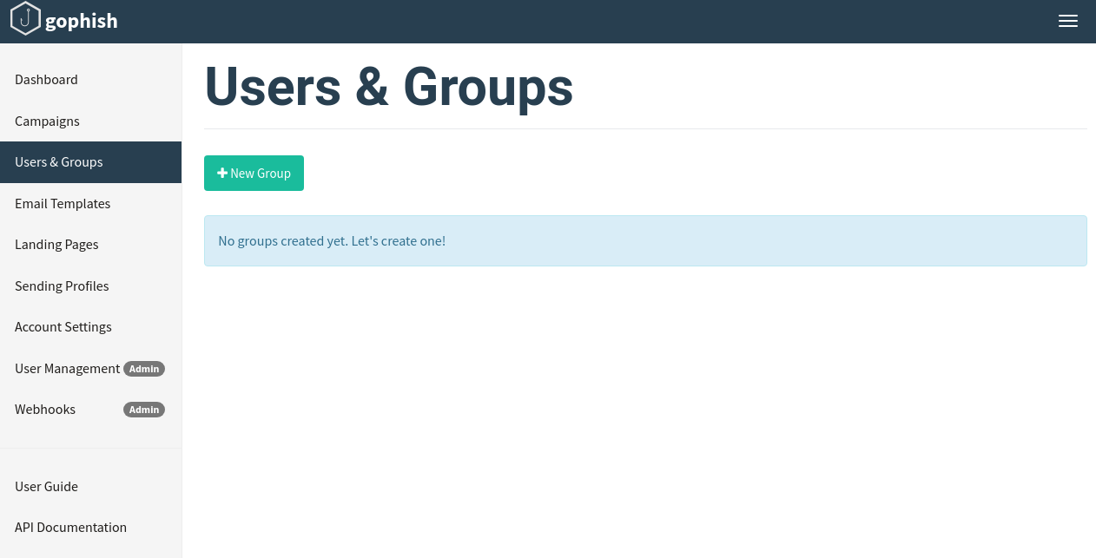
Phishing Yapım Aşaması

Slide 51
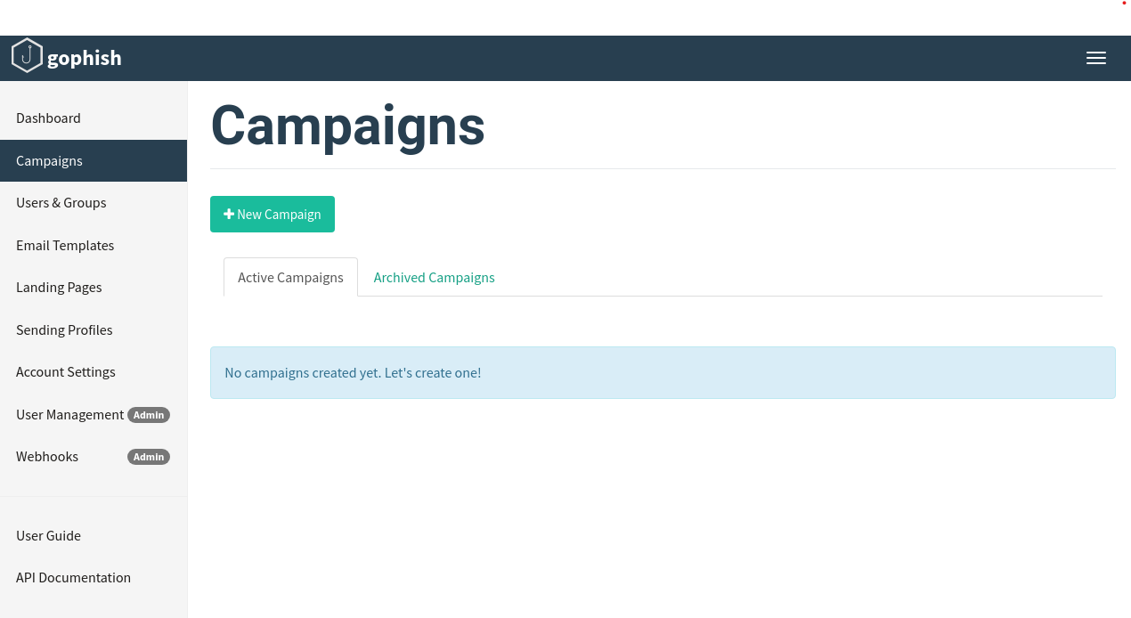
Phishing Yapım Aşaması

Slide 52
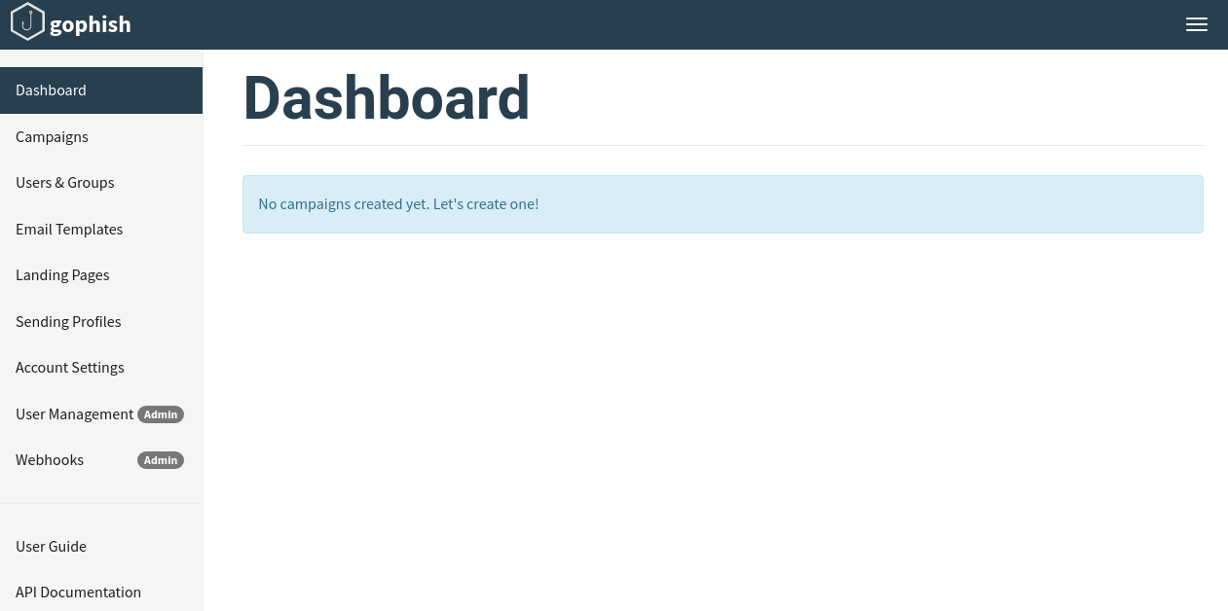
Phishing Yapım Aşaması

Slide 53
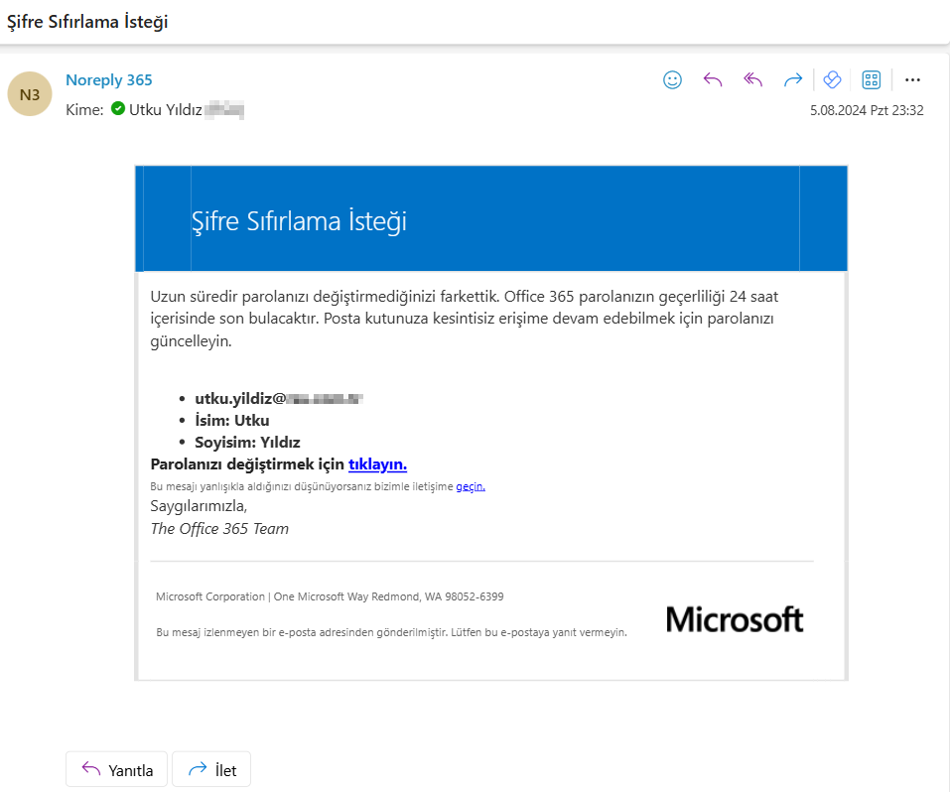
Phishing Yapım Aşaması

Slide 54
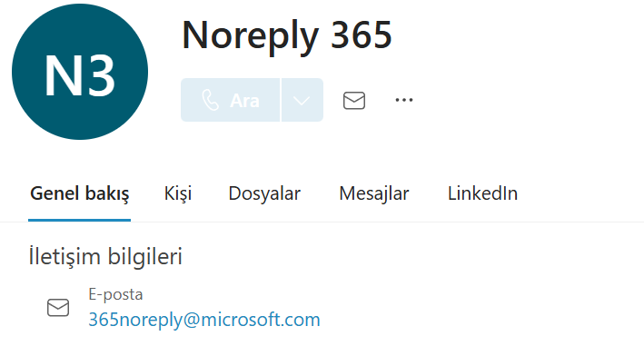
Phishing Yapım Aşaması

Slide 55
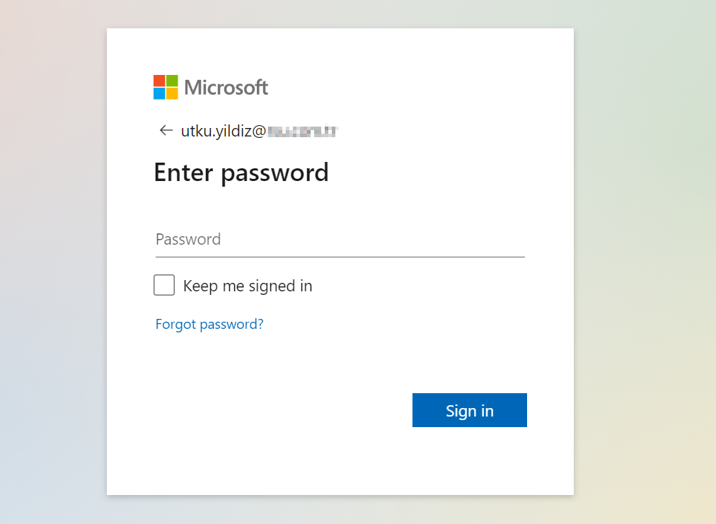
Phishing Yapım Aşaması

Slide 56
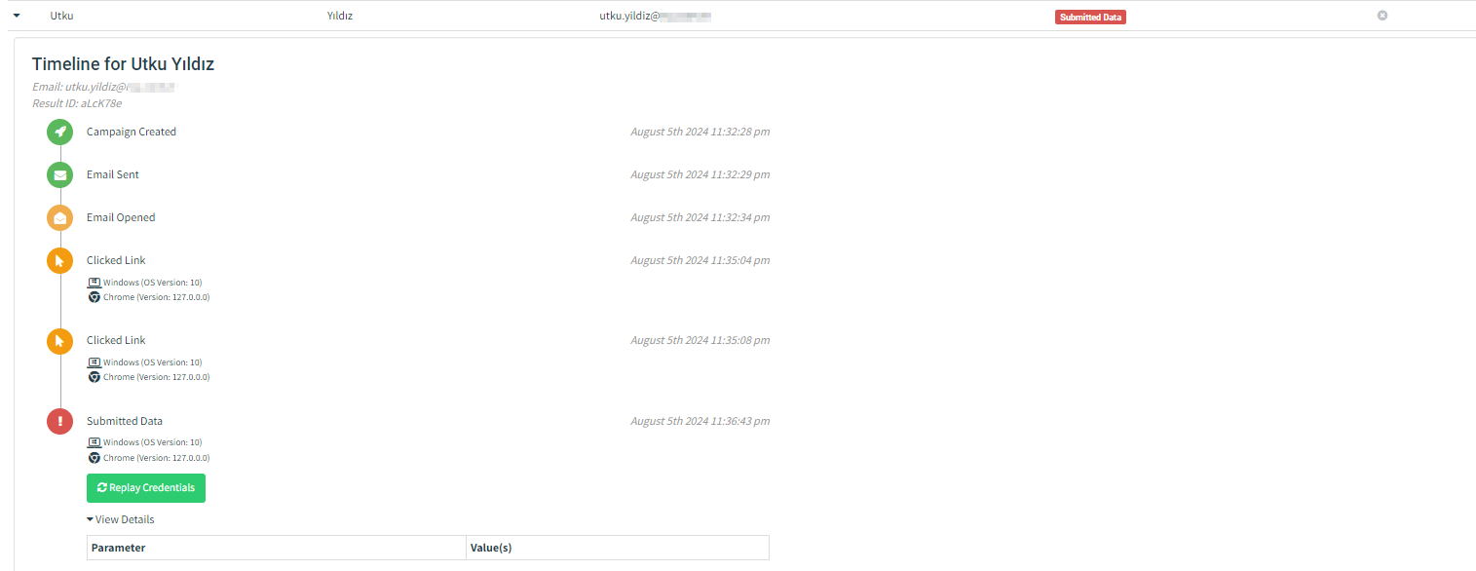
Phishing Yapım Aşaması

Slide 57
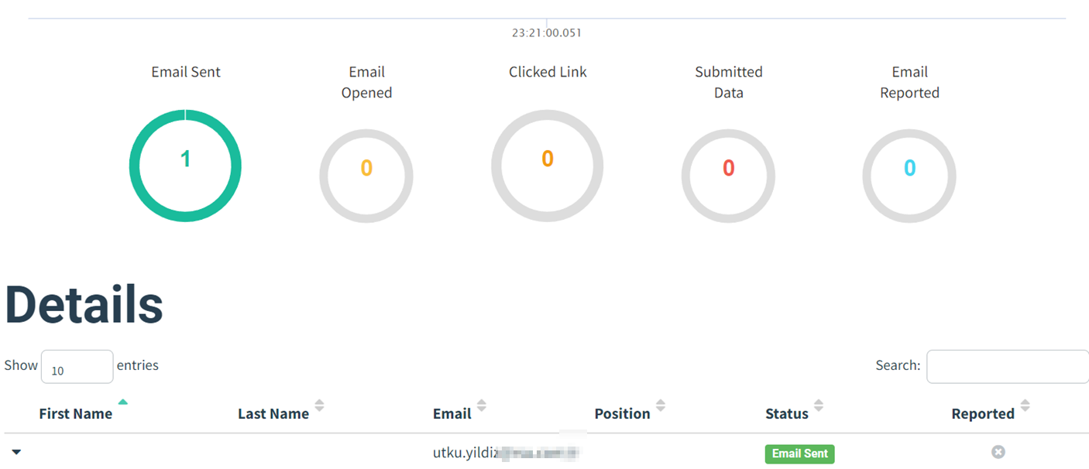
Phishing Yapım Aşaması

Slide 58
Görevlendirme
Örnek bir phishing maili hazırlanacak.

Slide 59
Phishing Detection

Slide 60
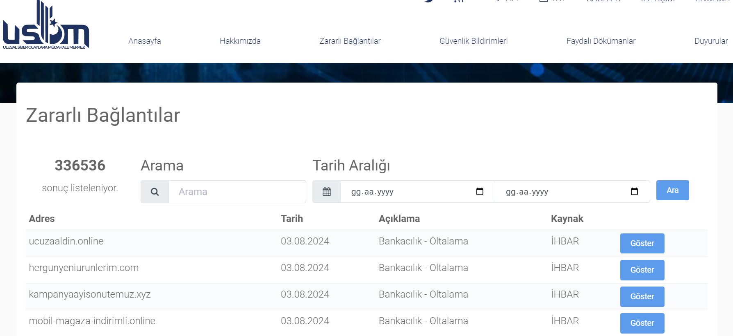
https://www.usom.gov.tr/adres

Slide 61
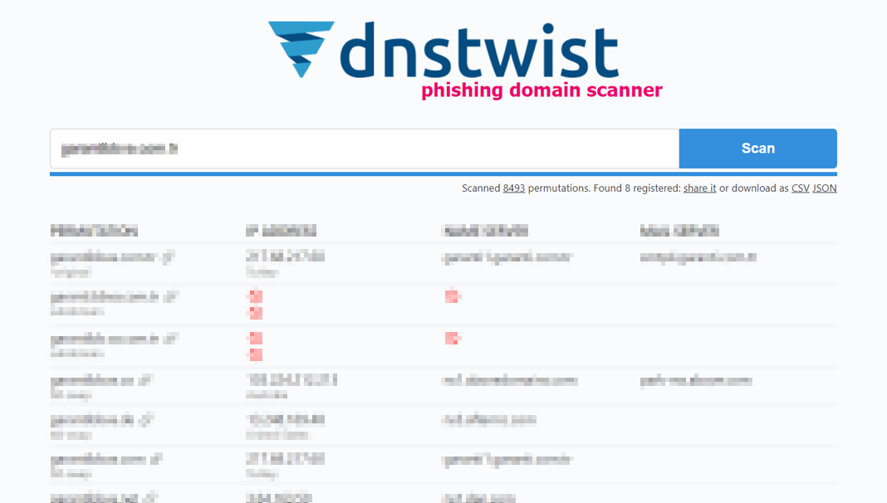
https://dnstwist.it/

Slide 62
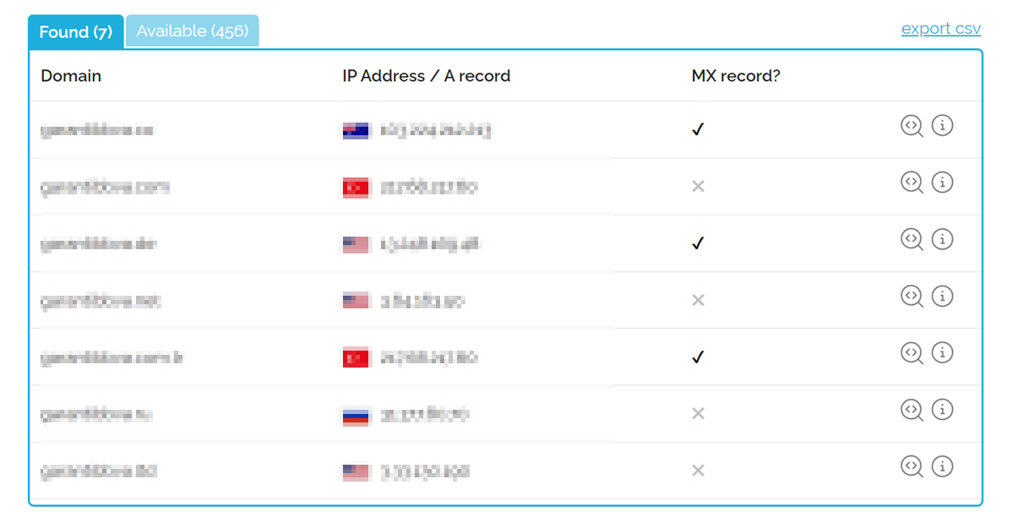
https://dnstwister.report/

Slide 63
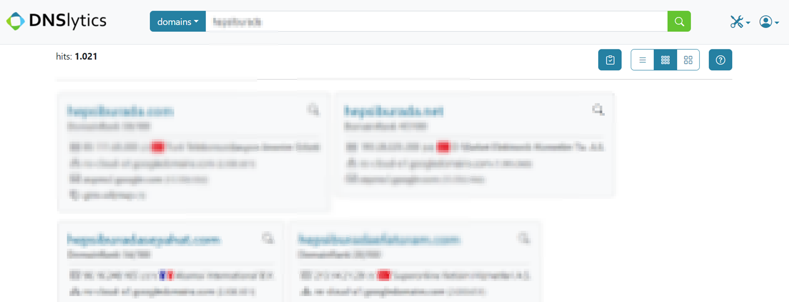
https://search.dnslytics.com/

Slide 64
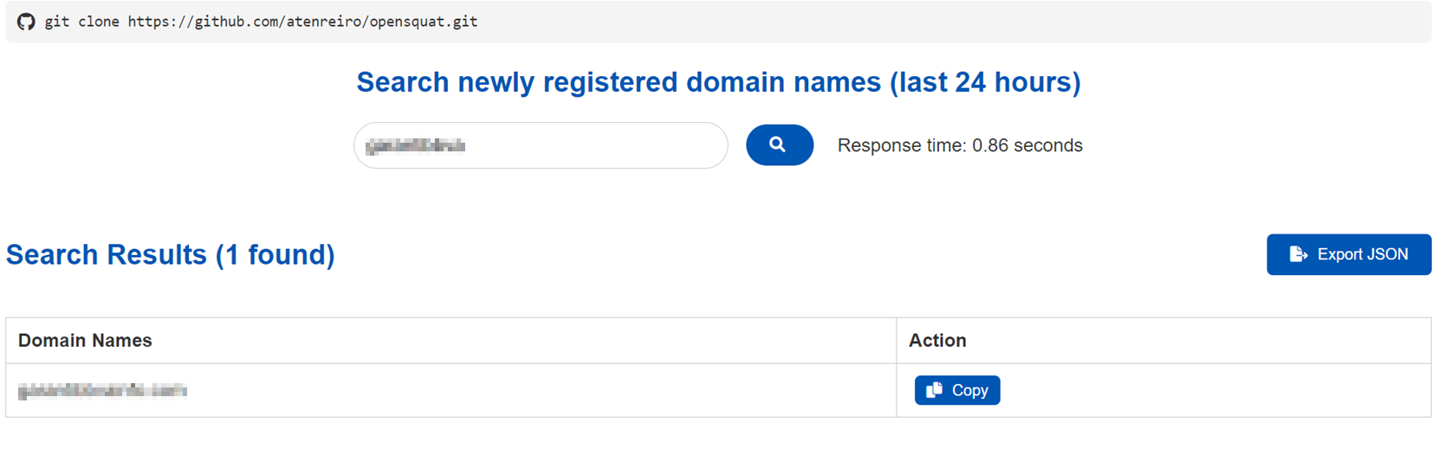
https://opensquat.com/

Slide 65
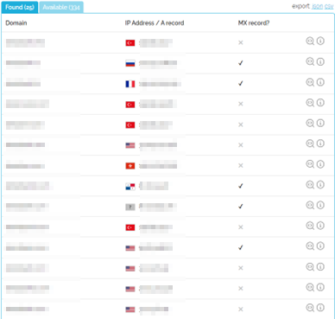
PHISHING DETECTİON
Dnstwister.report:
Domain üzerinde oynamalar yapılarak oluşturulmuş web sitelerini bu site sayesinde bulabiliriz. Phishing siteleri olabilirler ama bazen bu domainler asıl sayfanın sahibi tarafından satın alınıp kendi sitelerine yönlendirme yapabiliyorlar.

Slide 66
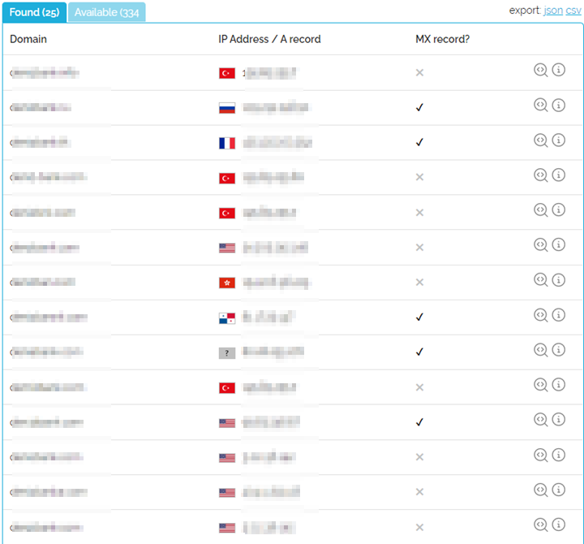
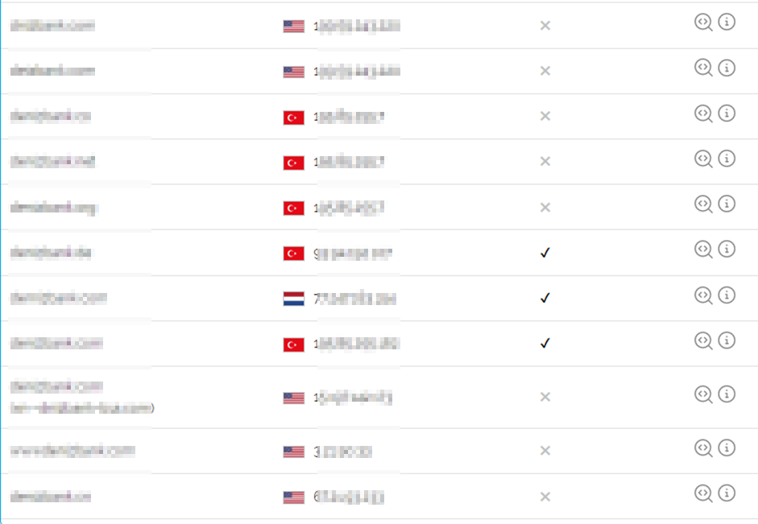
PHISHING DETECTİON

Slide 67
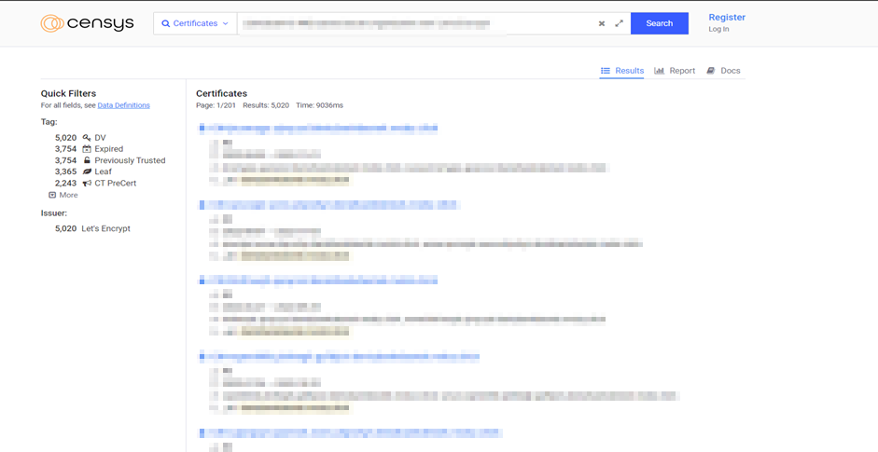
PHISHING DETECTİON
Censys :
(gelisim.edu.tr*) AND parsed.issuer.organization.raw:"Let's Encrypt«
(gelisim.edu.tr *) AND "Let's Encrypt"

Slide 68
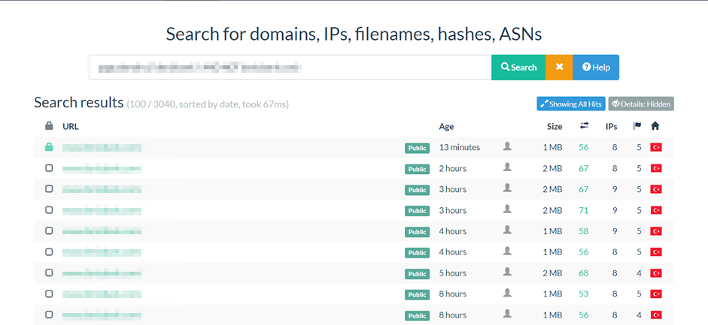
PHISHING DETECTİON
Url Scan:
page.domain:(/.*gelisim.*/ AND NOT gelisim.edu.tr)

Slide 69
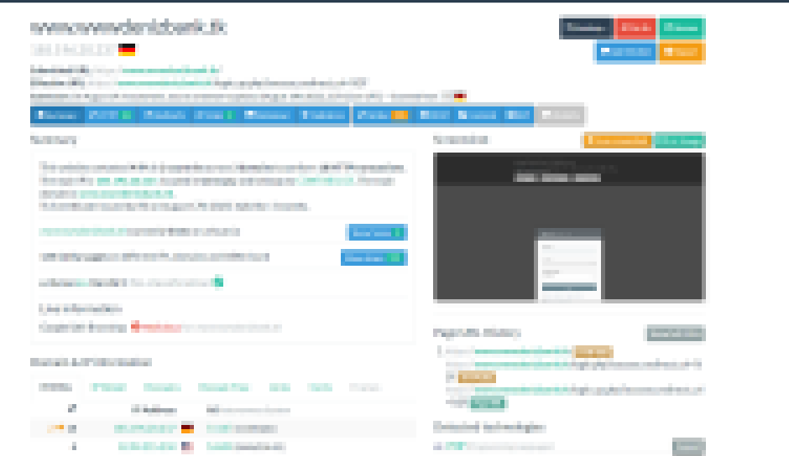
PHISHING DETECTİON
Farklı bir domaine denk geldik ve incelediğimizde phishing domain olduğunu anlıyoruz ancak kapatılmış.

Slide 70
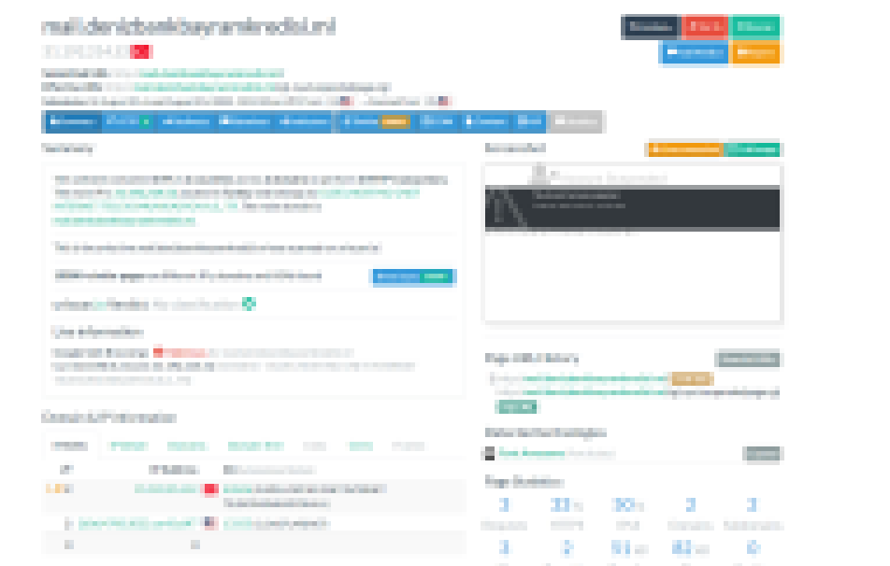
PHISHING DETECTİON

Slide 71
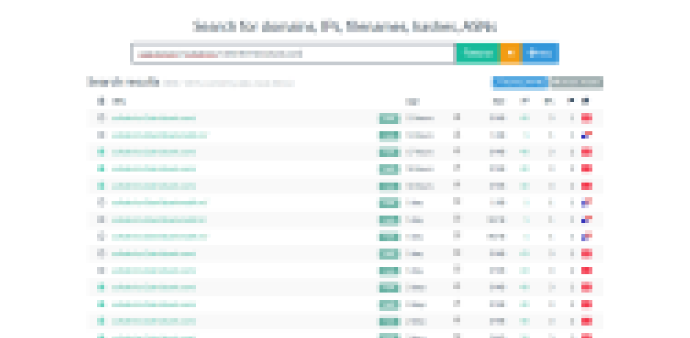
PHISHING DETECTİON
Kullanılan filtre: page.domain:(/.*gelisim*/ AND NOT gelisim.edu.tr)

Slide 72
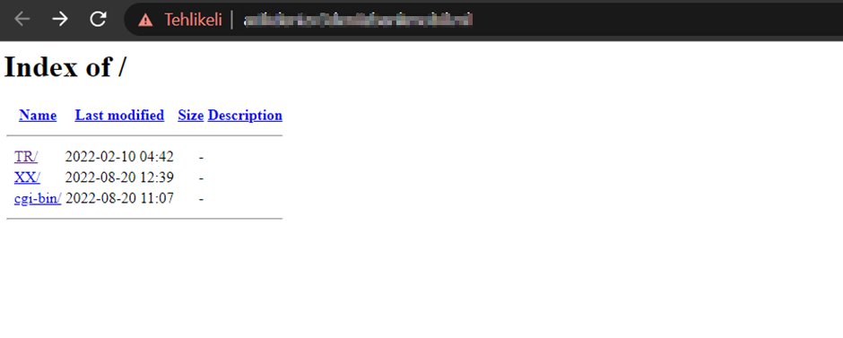
PHISHING DETECTİON

Slide 73
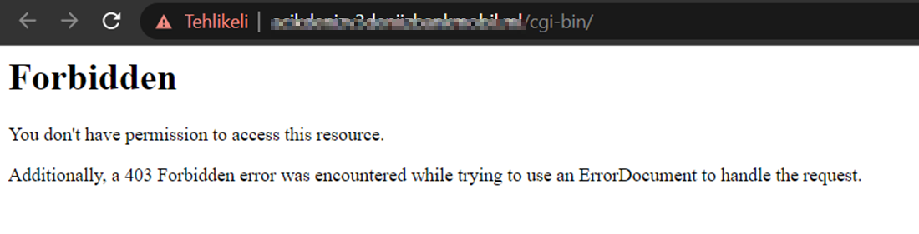
PHISHING DETECTİON

Slide 74
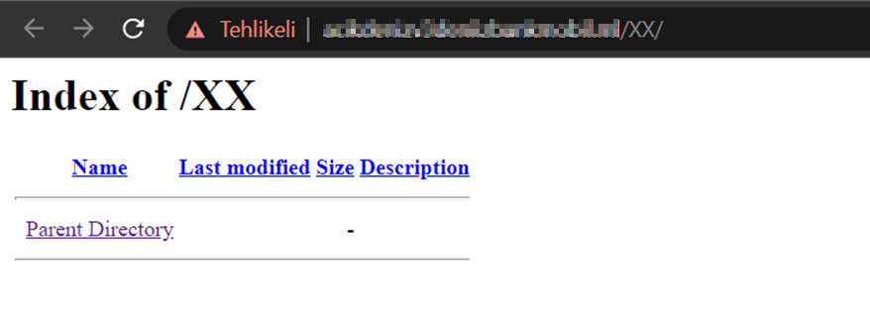
PHISHING DETECTİON

Slide 75
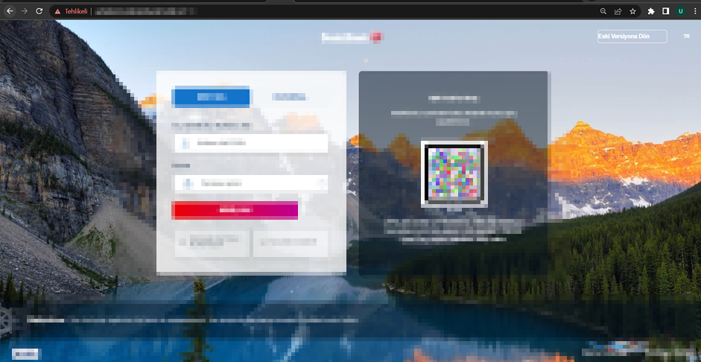
PHISHING DETECTİON
Bu sayfada aktif phishing yapıldığını görüyoruz.

Slide 76
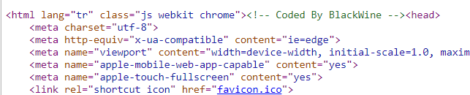
PHISHING DETECTİON
Burada bu kodu yazanın imzasını görüyoruz.
Bu javascript koduyla arama yaparak daha fazla bu kodun kullanıldığı sayfaya erişebiliriz.

Slide 77
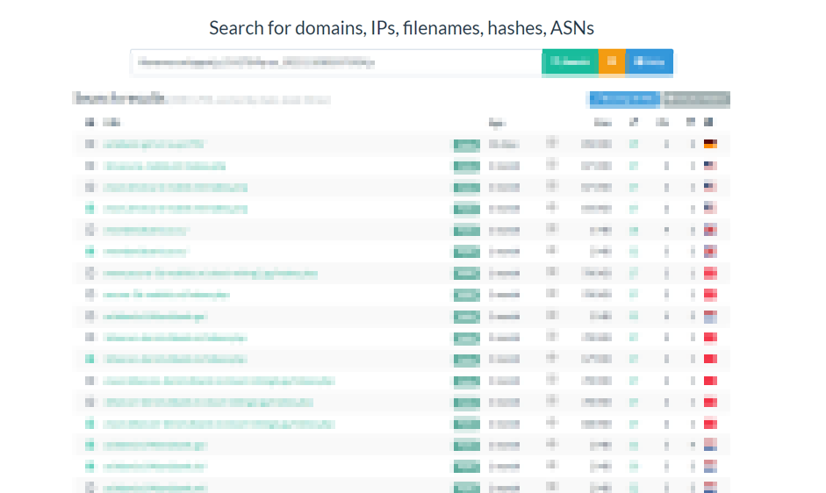
PHISHING DETECTİON
Aynı javascript’in kullanıldığı sayfalar:

Slide 78
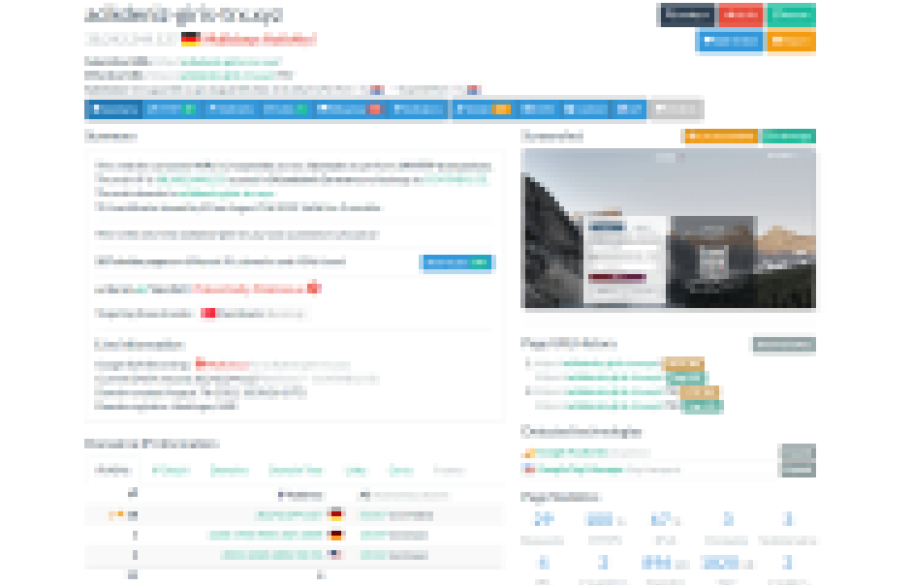
PHISHING DETECTİON
Çoğunu inceledik ama aktif çalışan web sitesine denk gelemedik.

Slide 79
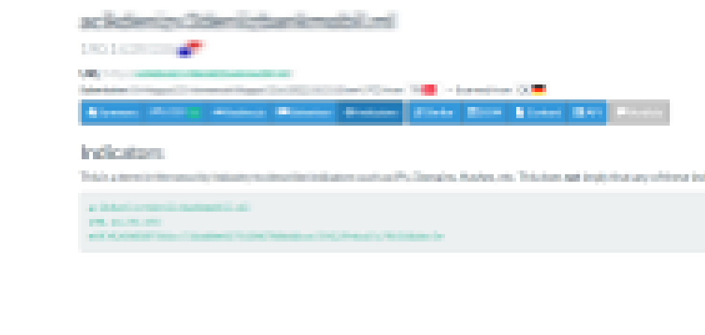
PHISHING DETECTİON
Önceki aktif phishing sayfasındaki indicatorleri inceleyelim.

Slide 80

PHISHING DETECTİON
Bu IP üzerinde bulunan domainleri görüyoruz.

Slide 81

PHISHING DETECTİON
Buradaki hash’i aratırsak 2 sayfa karşımıza çıkıyor .
Aktif phishing sayfasındaki bütün javascriptleri aratarak daha detaylı sonuçlara ulaşabiliriz.

Slide 82

PHISHING DETECTİON
Phishfinder.io:
Domainle ilgili harfleri değiştirerek farklı aktif domainleri bulur.

Slide 83
Görevlendirme
Bir phishing sayfası bulunmaya çalışılacak ve adımlar raporlanacak.

